Slide 1
Муниципальное автономное дошкольное образовательное учреждение «Детский сад № 104» г. Сыктывкара
Иван Иванович Шишкин
Утро в
сосновом лесу
(Виртуальная прогулка для детей 5 – 7 лет)
Подготовила: Смагина М.И. – воспитатель
(высшая квалификационная категория)
МАДОУ «Детский сад № 104»

Slide 2
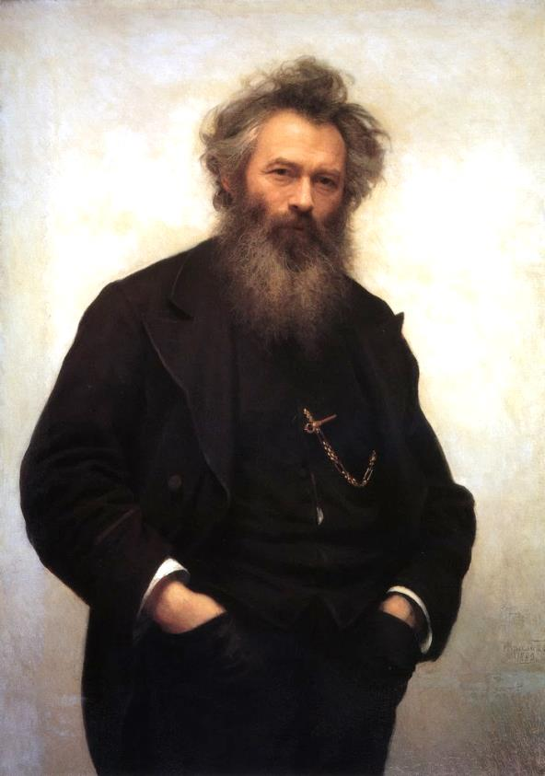
Дорогой друг!
Ты был когда–нибудь утром в лесу? Видел как освещает рассветное солнце верхушки деревьев? Нет? Тогда, приглашаю тебя на увлекательную прогулку в лес… Только будь осторожен не спугни лесных жителей.
Иван Иванович Шишкин.

Slide 3
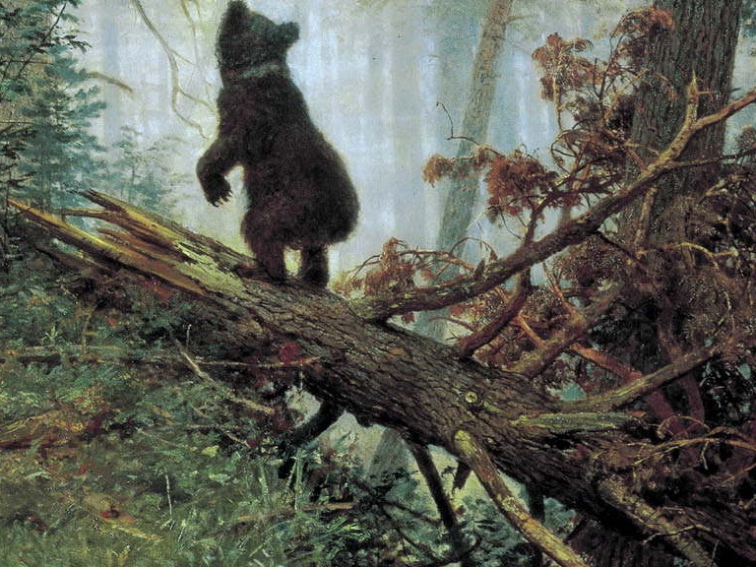
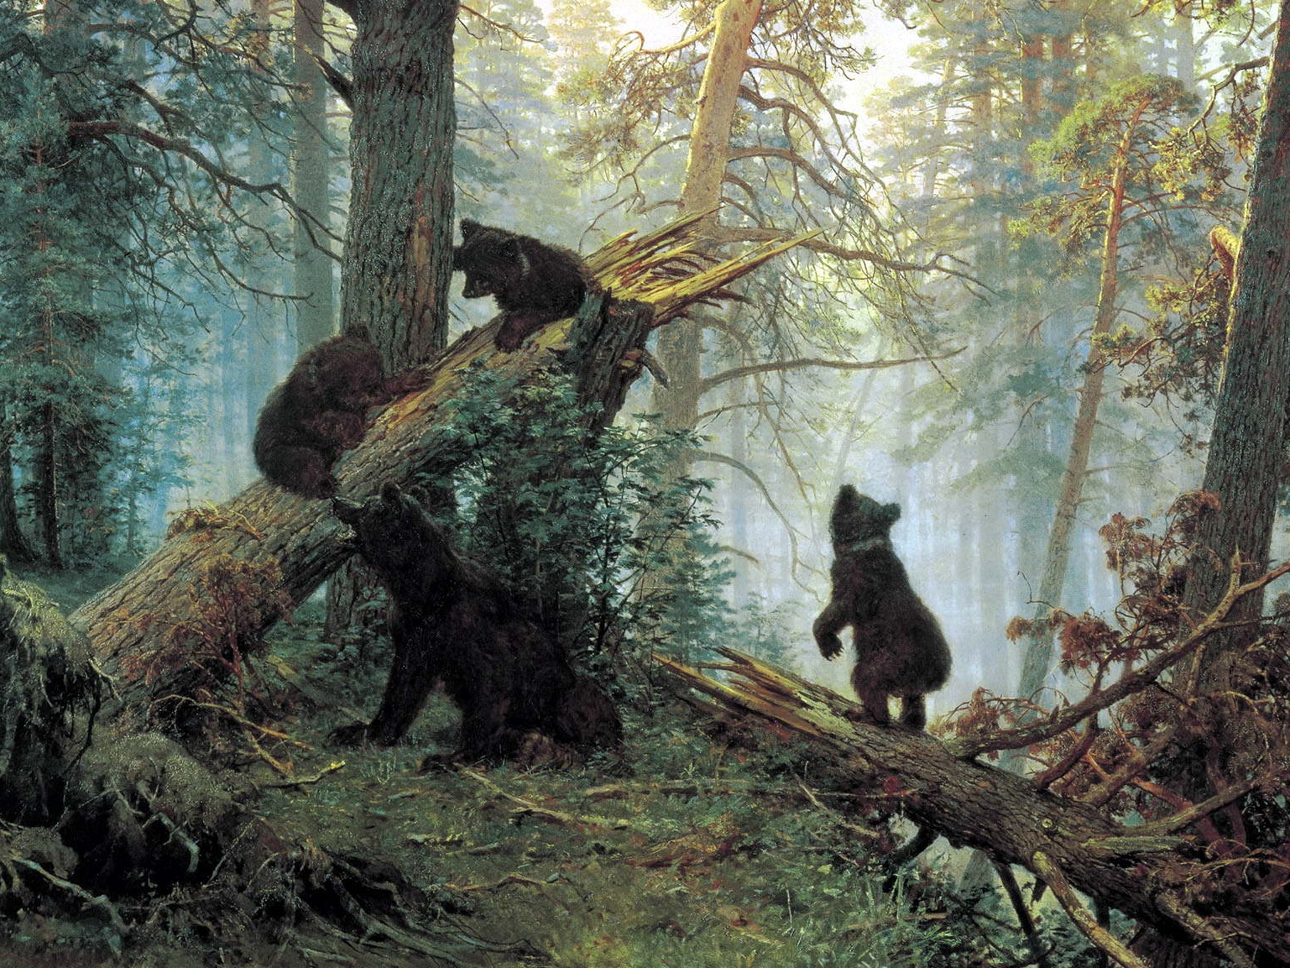
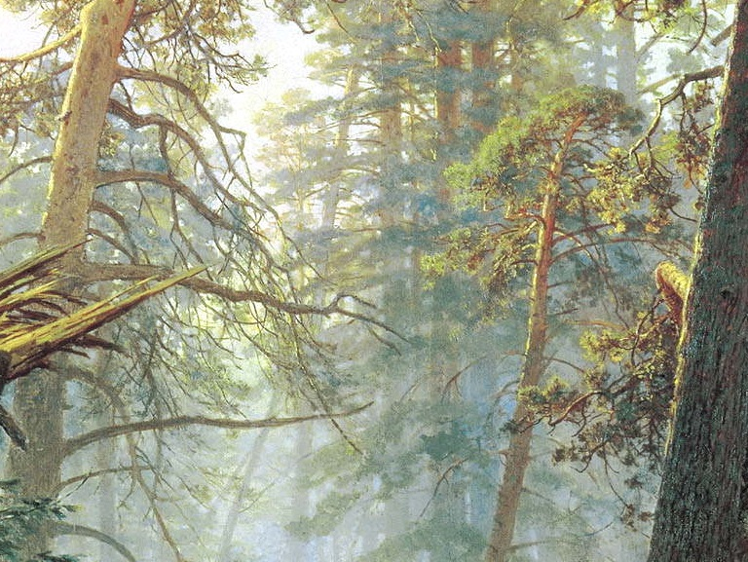
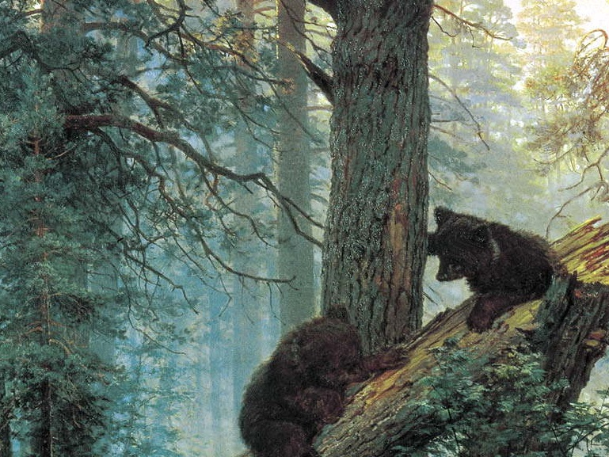
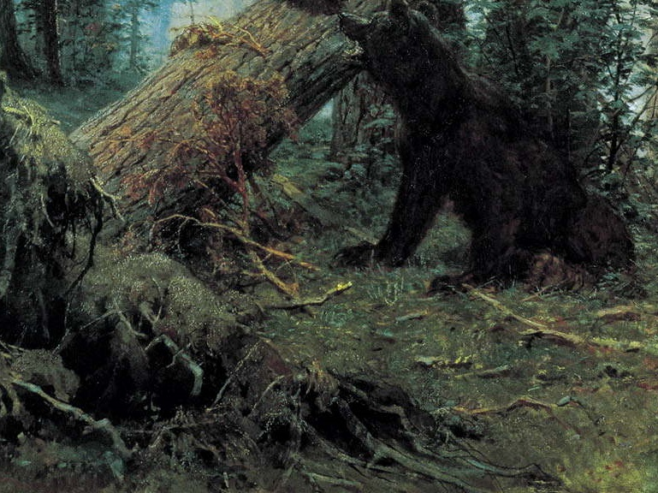

Slide 5
Материалы:
Репродукция - Крамской «Портрет И. И. Шишкина»
Репродукция - И. Шишкин «Утро в сосновом лесу»
Технологический приём «Виртуальная прогулка» (Г.О. Аствацатуров)
«Шишкин. Сказка о лесном художнике» (Галина Ветрова)

